Slide 1
MAPA DE KARNAUGH
O Mapa de Karnaugh é uma ferramenta de auxílio à minimização de funções booleanas.
O próprio nome mapa vem do fato dele ser um mapeamento biunívoco a partir de uma tabela-verdade.

Slide 2
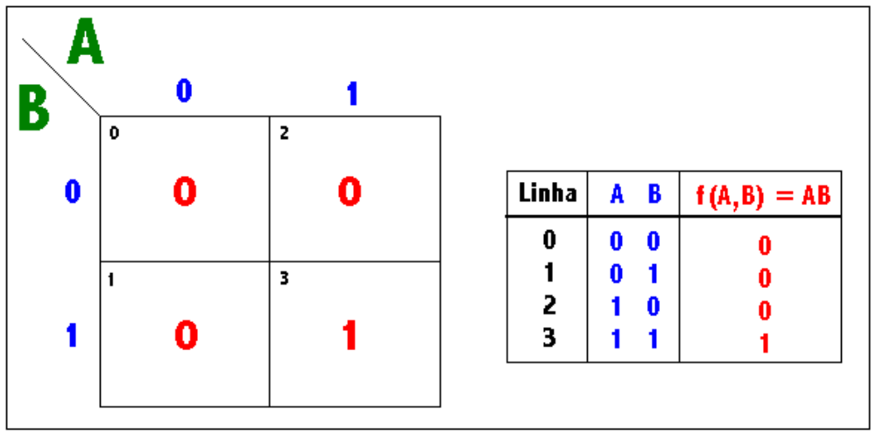
MAPA DE KARNAUGH
Veja para função de duas varáveis (por exemplo, a função AND),

Slide 3
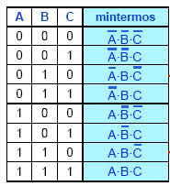

MAPA DE KARNAUGH
Mapa para 3 variáveis

Slide 4
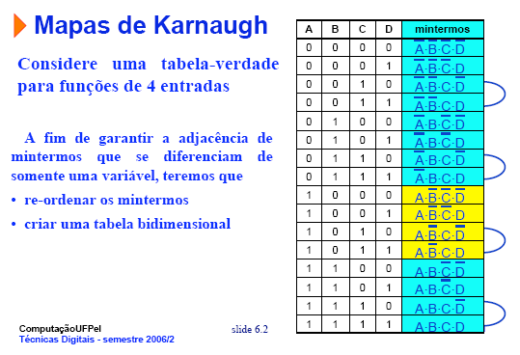

Slide 5
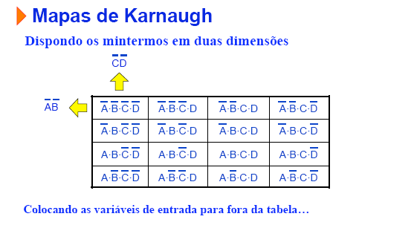
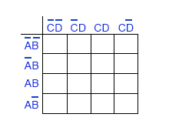

Slide 6
AGRUPAMENTO DE VARIÁVEIS
O agrupamento de “1s” ou “0s” é realizado em potências de 2.
  Dois termos (pares).
  Quatro termos (quartetos).
  Oito termos (octetos).
  Em geral é possível agrupar até 2^{n} termos.
O agrupamento de “1s” ou “0s” se faz nas células adjacentes.
Deve-se agrupar o maior número de “1s” ou “0s” possível.

Slide 7
AGRUPAMENTO DE VARIÁVEIS
Se um grupo de 2^{n} “1s” ou “0s” são adjacentes, n variáveis são alteradas (mudam do nível “1” para o nível “0” ou o contrário). Estas variáveis são eliminadas no processo de simplificação. Ex:
  O agrupamento de 4 “1s” ou “0s” elimina 2 variáveis.
  O agrupamento de 8 “1s” ou “0s” elimina 3 variáveis.
Cada variável possui uma região dentro do mapa na qual seu valor não muda.

Slide 8
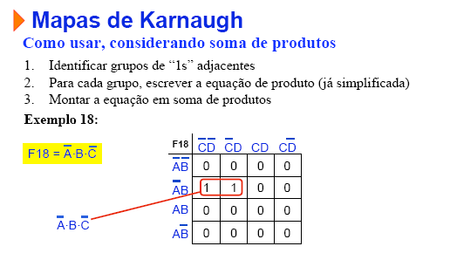
F = A’ B C’ D’ + A’ B C’ D

Slide 9
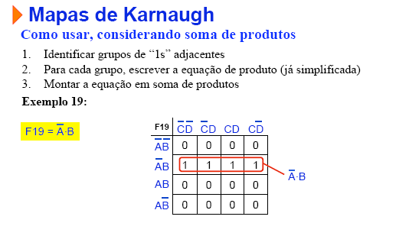
F = A’ B C’ D’ + A’ B C’ D + A’ B C D + A’ B C D’

Slide 10
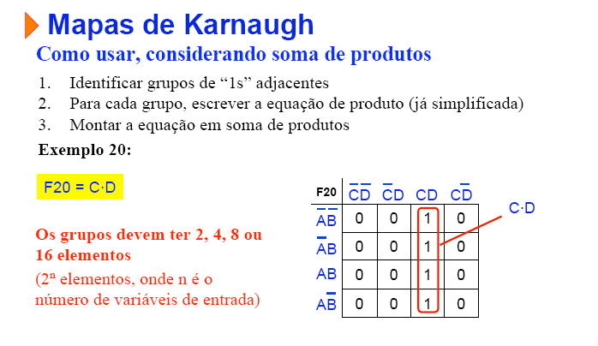

Slide 11
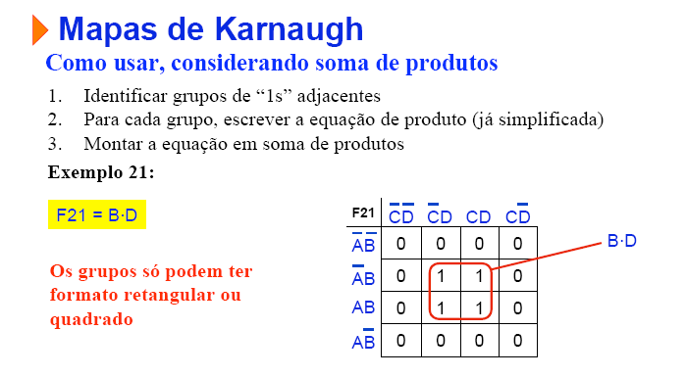

Slide 12
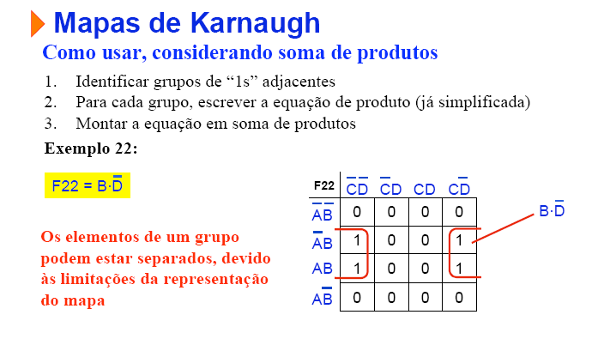

Slide 13
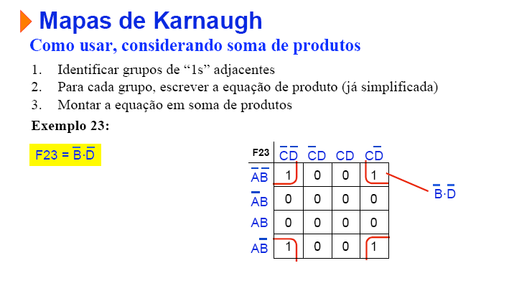

Slide 14
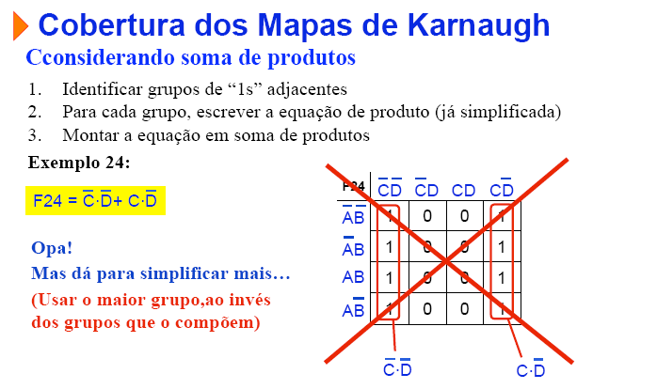

Slide 15
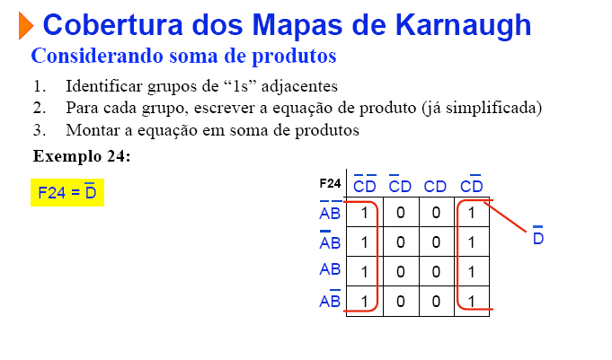

Slide 16
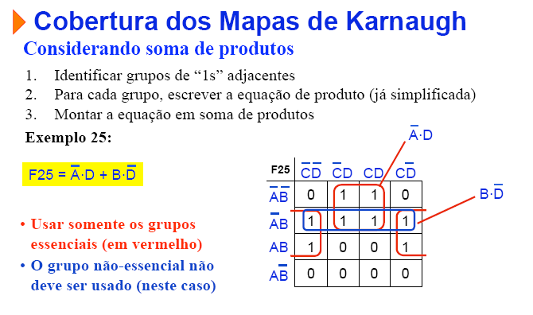

Slide 17
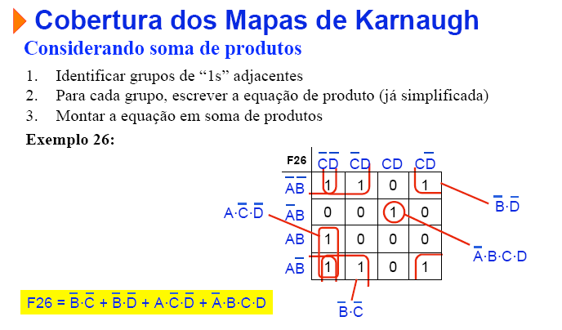

Slide 18
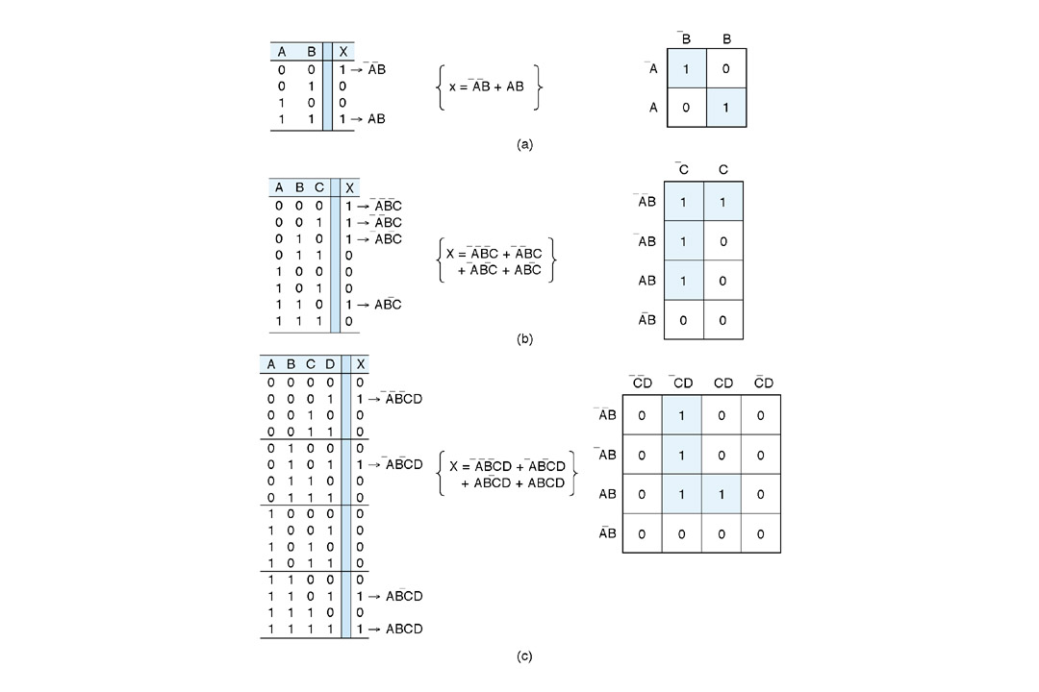
FIGURA 4-11 Mapas de Karnaugh e tabelas-verdade para (a) duas, três e (c) quatro variáveis.
Exemplos
Sistemas Digitais: Princípios e Aplicações
Ronald J. Tocci e Neal S. Widmer
Capítulo 4

Slide 19
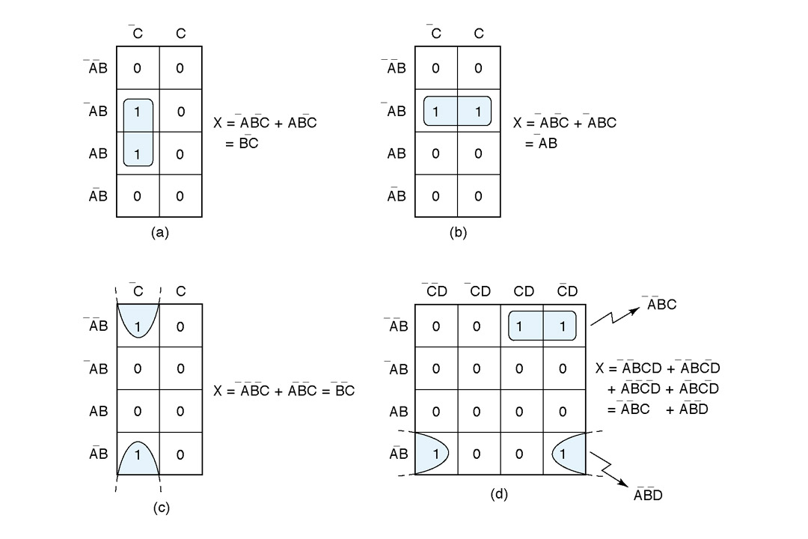
FIGURA 4-12 Exemplo de agrupamentos de pares de 1s adjacentes.
Exemplos
Sistemas Digitais: Princípios e Aplicações
Ronald J. Tocci e Neal S. Widmer
Capítulo 4

Slide 20
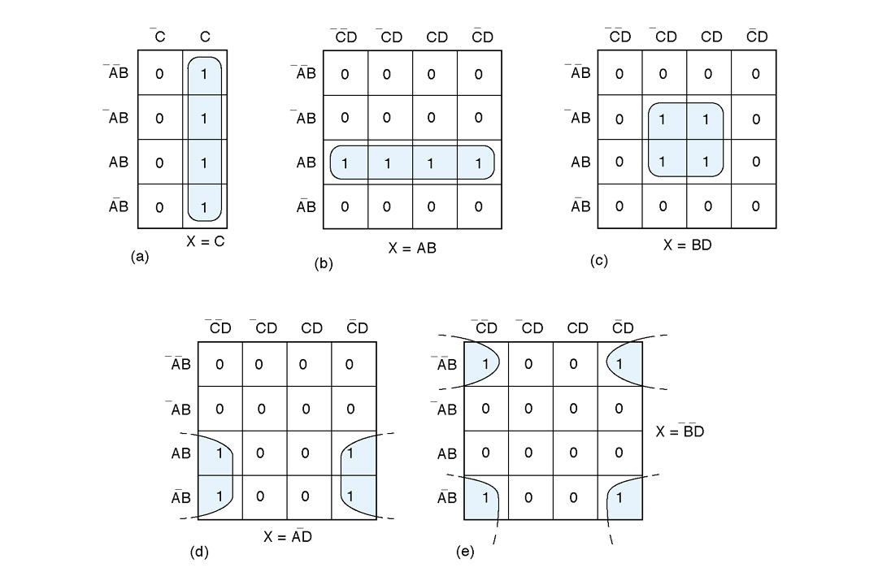
FIGURA 4-13 Exemplos de agrupamentos de quatro 1s (quartetos).
Exemplos
Sistemas Digitais: Princípios e Aplicações
Ronald J. Tocci e Neal S. Widmer
Capítulo 4

Slide 21
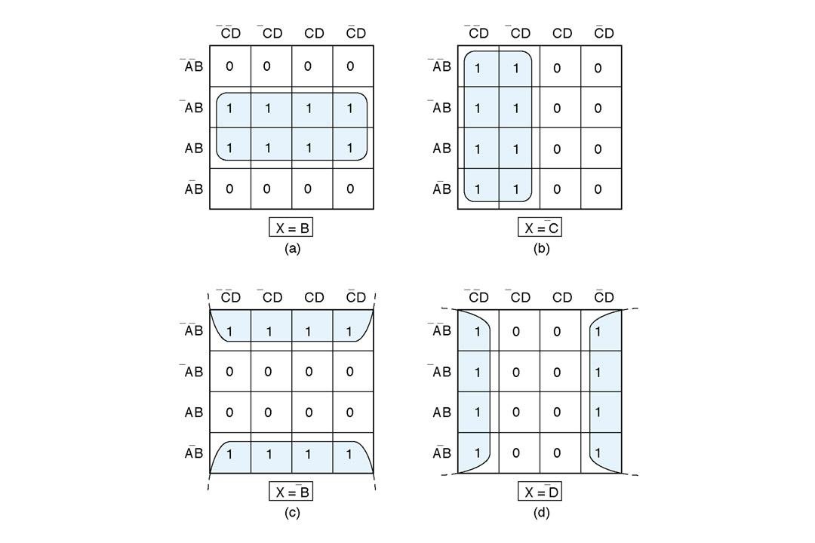
FIGURA 4-14 Exemplos de agrupamentos de oito 1s (octetos).
Exemplos
Sistemas Digitais: Princípios e Aplicações
Ronald J. Tocci e Neal S. Widmer
Capítulo 4

Slide 22
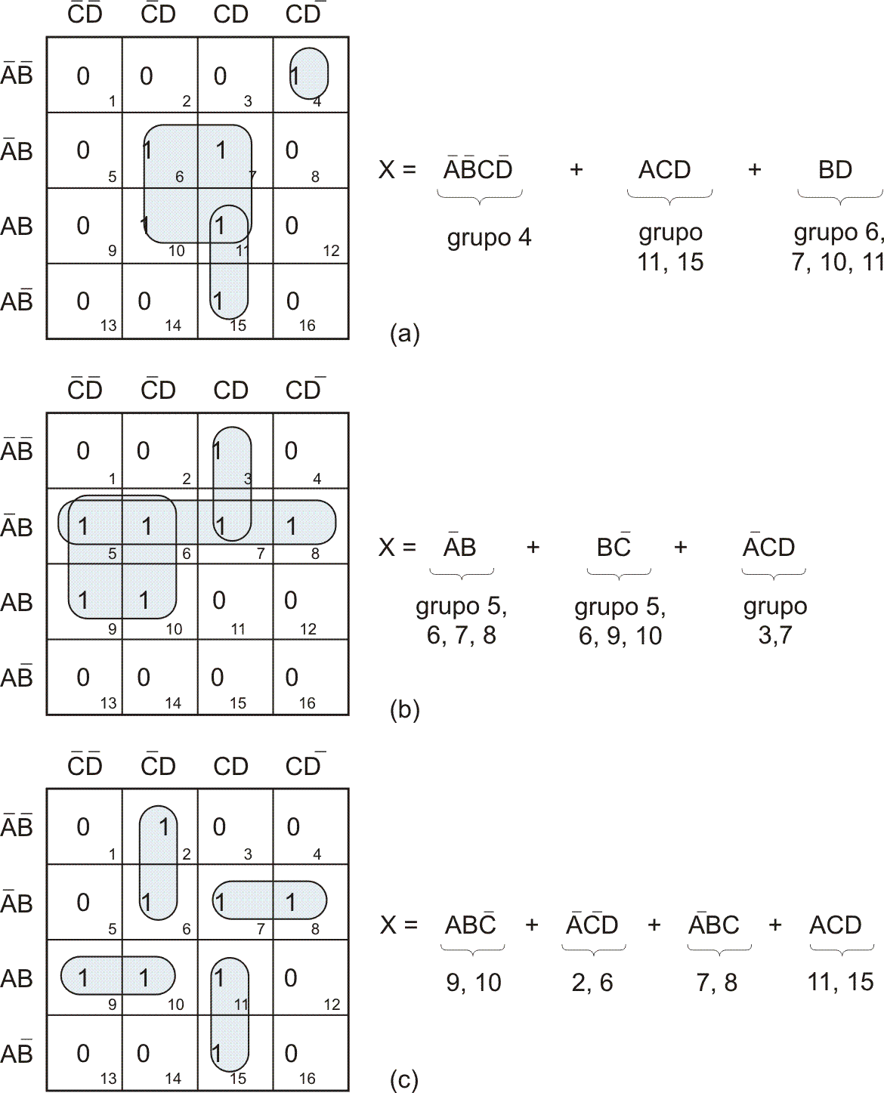
FIGURA 4-15 Exemplos 4-10 a 4-12.
Exemplos
Sistemas Digitais: Princípios e Aplicações
Ronald J. Tocci e Neal S. Widmer
Capítulo 4

Slide 23
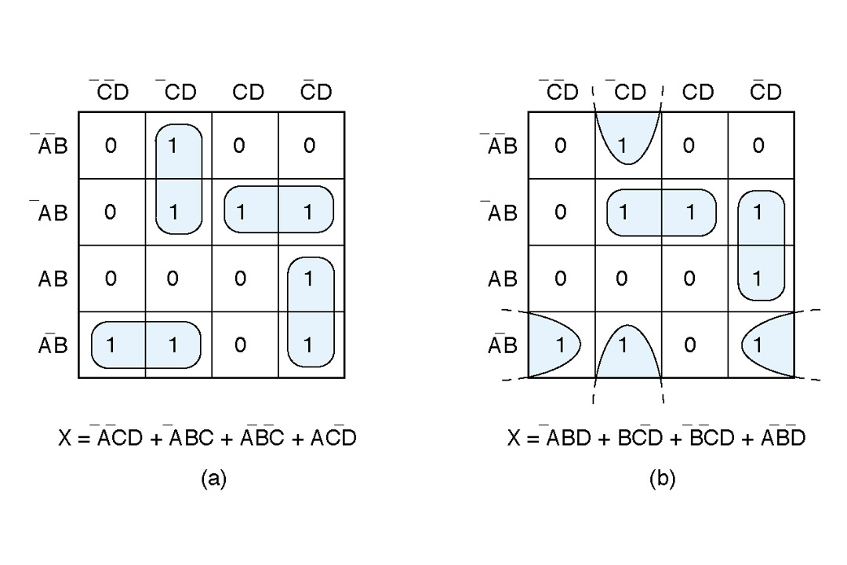
FIGURA 4-16 O mesmo mapa K com duas soluções iguamente boas.
Exemplos
Sistemas Digitais: Princípios e Aplicações
Ronald J. Tocci e Neal S. Widmer
Capítulo 4

Slide 24
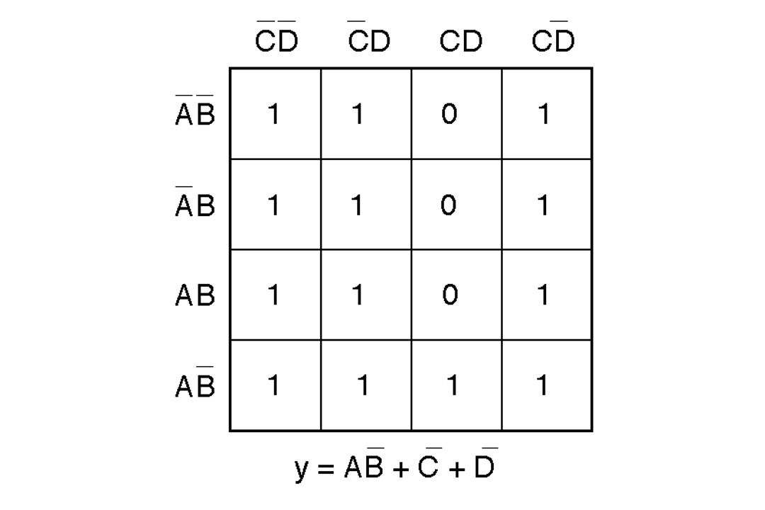
FIGURA 4-17 Exemplo 4-14.
Sistemas Digitais: Princípios e Aplicações
Ronald J. Tocci e Neal S. Widmer
Capítulo 4

Slide 25
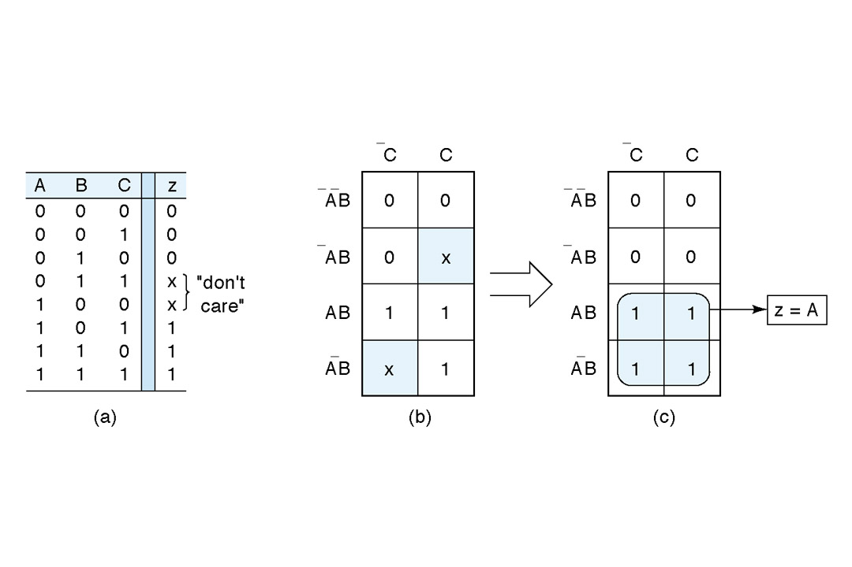
FIGURA 4-18 Condições don’t-care devem ser auteradas para 0 ou para 1 de forma a gerar agrupamentos no mapa k que produzam a expressão mais simples.
Sistemas Digitais: Princípios e Aplicações
Ronald J. Tocci e Neal S. Widmer
Capítulo 4

Slide 26
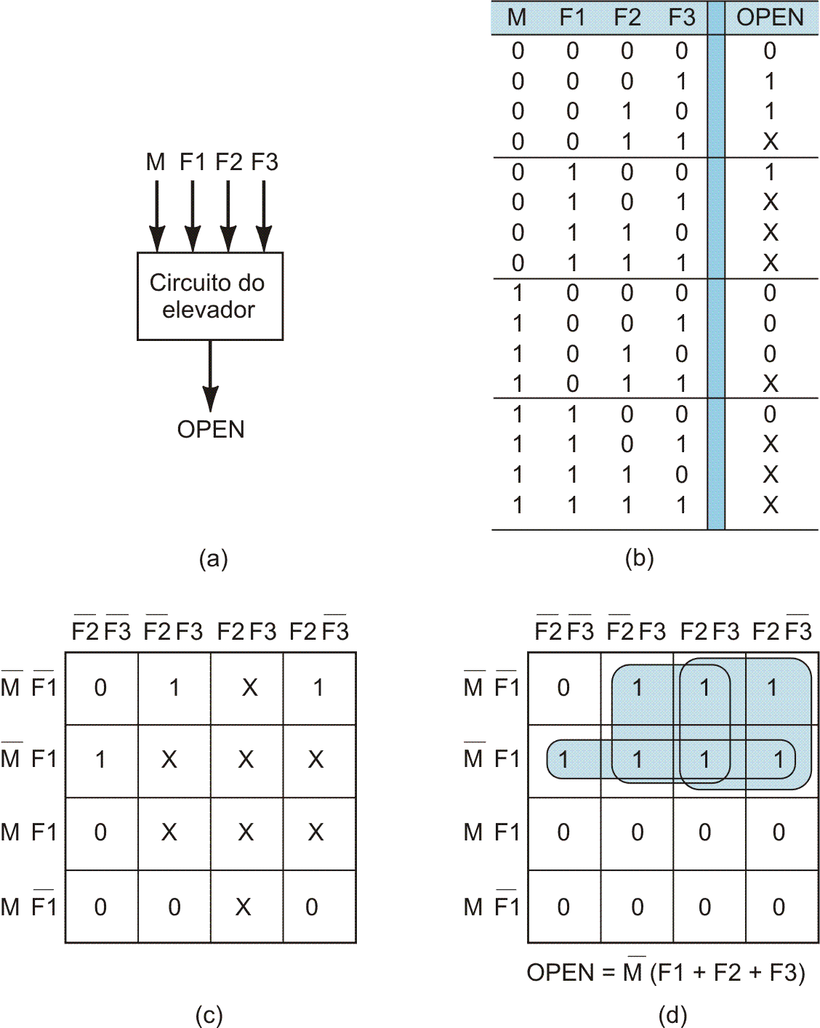
FIGURA 4-19 Exemplo 4-15.
Sistemas Digitais: Princípios e Aplicações
Ronald J. Tocci e Neal S. Widmer
Capítulo 4

Slide 27
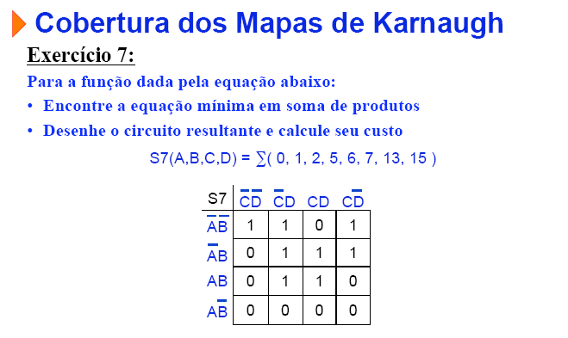
Exercício 1:

Slide 28
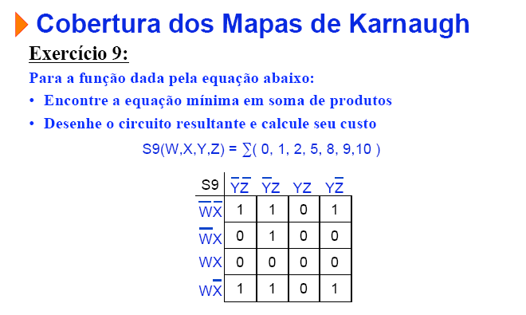
Exercício 2:

Slide 29
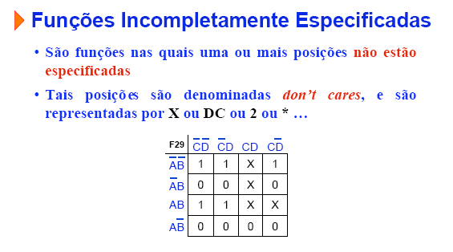

Slide 30
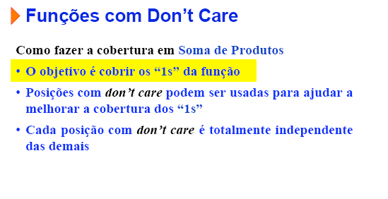

Slide 31
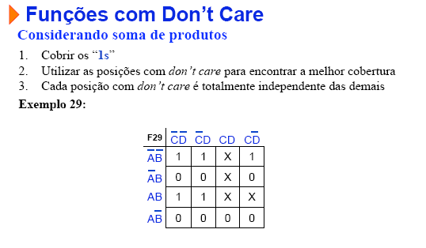
Exemplo 1 :

Slide 32
Exemplo 1 :
A B
A B

Slide 33
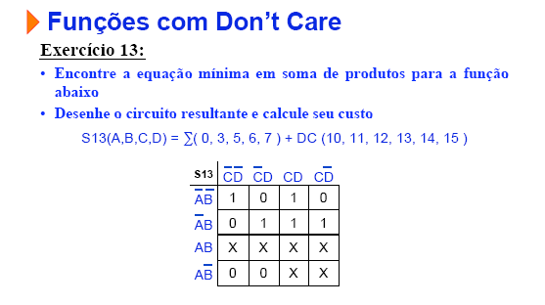
Exercício 1:
mintermos
0
1 3 2
4 5 7 6
12 13 15 14
8 9 11 10

Slide 34
Exercício 1:
A B C D
CB
BD
CD

Slide 35
Exercício 2:
Deseja-se projetar um circuito que acenda uma lâmpada a partir das entradas decimais 1, 2, 3, 9, 12 e apague a mesma a partir das entradas 13 e 15:
Circuito
Circuito de Potência
Lâmpada

